Slide 1

Mobile Mesh Viewer
Mobile Computing
Martin Suckau
Jelto Wodstrcil

Slide 2
Gliederung
Freifunk Bremen
Meshviewer
Verwendete Frameworks
Themenschwerpunkt Testen
Ausblicke
Demo & Fragen

Slide 3
Freifunk Bremen
Ehrenamtliche Initiative, die ein freies Kommunikationsnetzwerk auf Basis von WLAN-Routern aufbauen möchte
Netzneutralität, Überwachung, freier Zugang zu Informationen, Selbstverwaltung
Zurzeit über 550 Router und 6 Server
Router verbinden sich über Mesh-Netz und VPN-Tunnel

Slide 4
Meshviewer
Webanwendung (+ Backend) zur Netzdiagnose
Sammelt Statistiken von Routern
erzeugt JSON
visualisiert JSON
Mobil bedingt nutzbar, keine Alarmfunktion (Nodewatcher)
→ Lässt sich das nicht auch als App umsetzen?

Slide 5
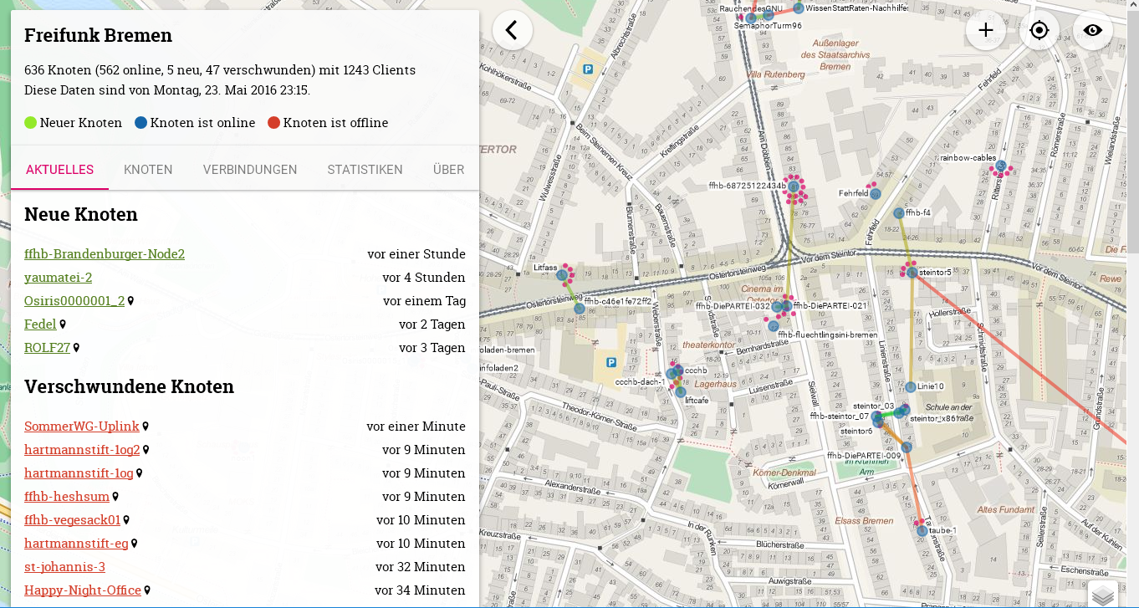
Meshviewer

Slide 6
Verwendete Frameworks
Robolectric
jUnit
Mockito
AssertJ
Roboguice
Greenrobot
Guava

Slide 7
Verwendete Frameworks
Robolectric
jUnit
Mockito
Assertj
Roboguice
Greenrobot
Guava

Slide 8
Themenschwerpunkt Testen jUnit

Slide 9
Themenschwerpunkt Testen Mockito

Slide 10
Themenschwerpunkt Testen Robolectric

Slide 11
Themenschwerpunkt Testen AssertJ

Slide 12
Ausblicke
Portierung/Generalisierung der App auf andere Communities (z.B. Hamburg, Oldenburg usw.)
Funktionen Node-Finder
Netzabdeckung messen

Slide 13
Demo & Fragen

